Slide 1


Принципы художественного историзма в романе «История одного города» М.Е. Салтыкова-Щедрина
Выполнила
Детушева Светлана Евгеньевна
Учитель русского языка и литературы
МОУ «СОШ с.Ворсино им.К.И.Фролова»

Slide 2
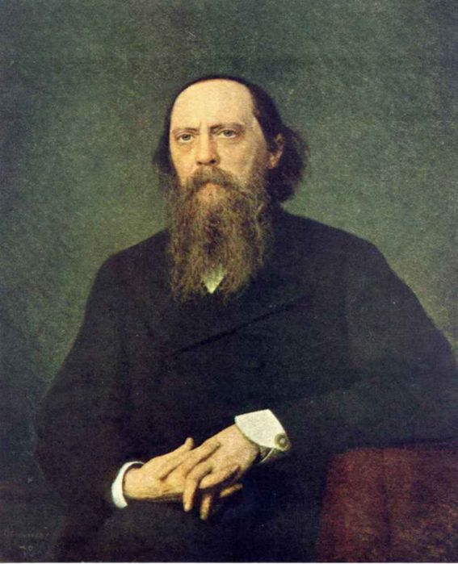
Михаил Евграфович Салтыков -Щедрин
«Я писатель,
в этом мое призвание», -
М.Е. Салтыков-Щедрин

Slide 3
Живость боли и непрерывное ее ощущение служили источником живых образов
М.Е.Салтыков –Щедрин
Писателя-сатирика волнует то, что большинству кажется привычным и даже нормальным , что успело войти в плоть и кровь человека, что составляет самую атмосферу его жизни
И.М.Сеченов

Slide 4
Салтыков-Щедрин занимает в русской литературе особое место. Искусство сатиры требует смелого, бескомпромиссного подвига писателя, решившего посвятить свою жизнь беспощадному развенчиванию зла.
Смелый взгляд писателя позволил иначе смотреть на мир. Щедрин освоил и крупные, и малые сатирические жанры: роман с интересным сюжетом и глубоко прочувственными образами, фельетон, сказку, драматическое произведение, рассказ, пародию. Писатель ввел в мировую литературу сатирическую хронику. Важное место в творчестве принадлежит роману «История одного города».

Slide 5

«История одного города»- в сущности
сатирическая история русского общества.
И.С.Тургенев

Slide 6
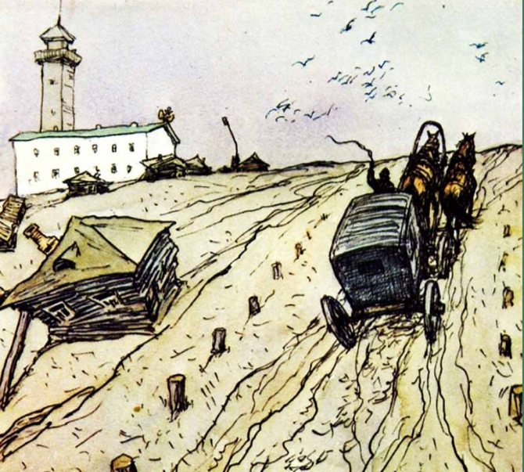
История создания
Образ вымышленного города Глупова как воплощение самодержавно-помещичьего строя в России впервые возник в очерках писателя в начале 60-х, когда на просторах российской империи переживала свой подъем освободительная борьба простого народа.

Slide 7
ТЕМА
«История одного города» – произведение новаторское, далеко вышедшее за рамки художественной сатиры.
В своем романе М.Е. Салтыков-Щедрин затронул довольно острую тему – обличение несовершенств политического устройства российского государства, при котором угнетенный народ смиренно принимает свое рабское положение и считает это единственно правильным и возможным.

Slide 8
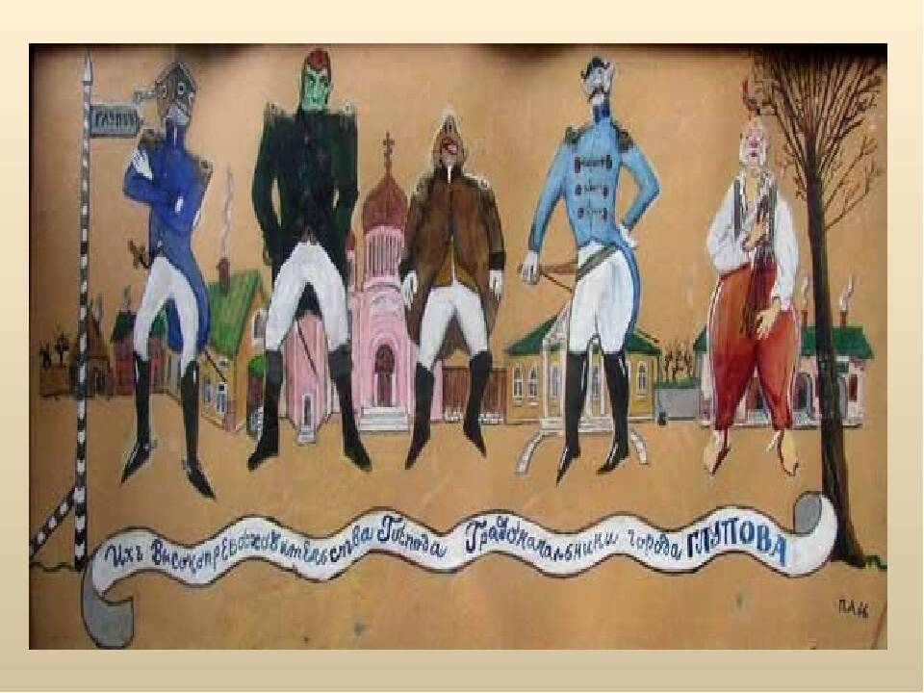
В «Истории одного города» М.Е. Салтыков-Щедрин создает не историческую хронику в прямом смысле, а сатирическую модель русской истории и государственности, используя и одновременно пародируя принципы художественного историзма.
Художественный историзм здесь — это не точное воспроизведение фактов, а раскрытие закономерностей исторического процесса через гротеск, условность и сатиру. Щедрин исследует не события, а систему, порождающую эти события.

Slide 9
Ключевые принципы художественного историзма, проявляющиеся в произведении:
Принцип исторической условности и гротеска
2. Принцип исторического обусловленности
3. Принцип исторической конкретики через пародию
4. Принцип связи эпох
5. Принцип исторической сатиры как метода познания

Slide 10
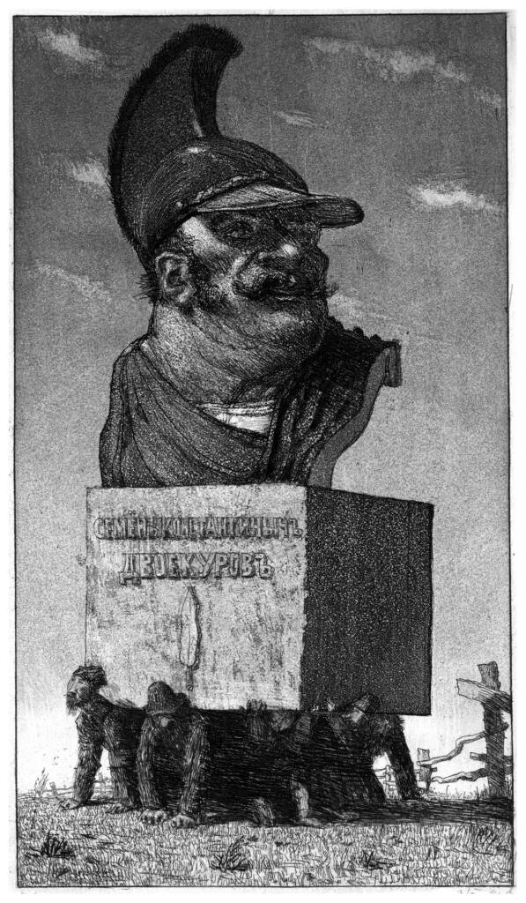
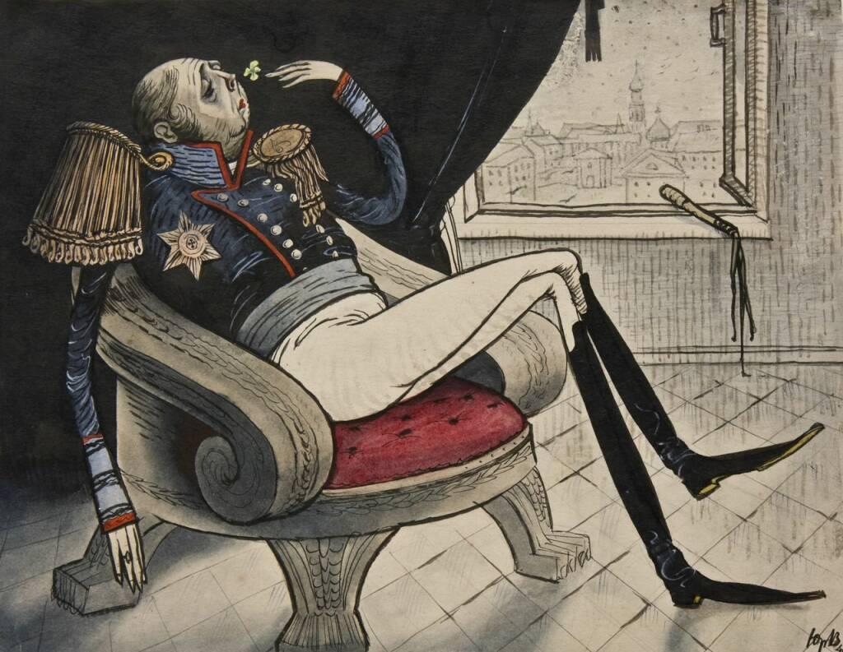
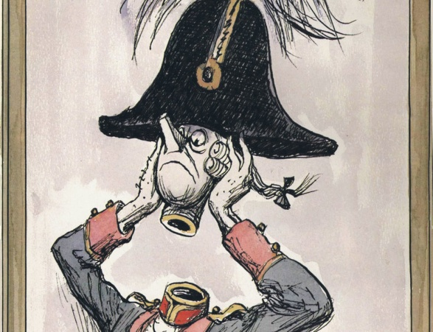
Принцип исторической условности и гротеска
Щедрин сознательно отходит от буквального правдоподобия, но сохраняет истинность сущности.
Градоначальники-«чудища» (Угрюм-Бурчеев, Бородавкин, Прыщ, Брудастый с органчиком вместо головы) — это не личности, а олицетворение определенных принципов управления: бюрократического идиотизма, милитаризма, абсурдных реформ, бездумного следования инструкциям. В их образах доведены до логического абсурда реальные черты российских правителей.

Slide 11
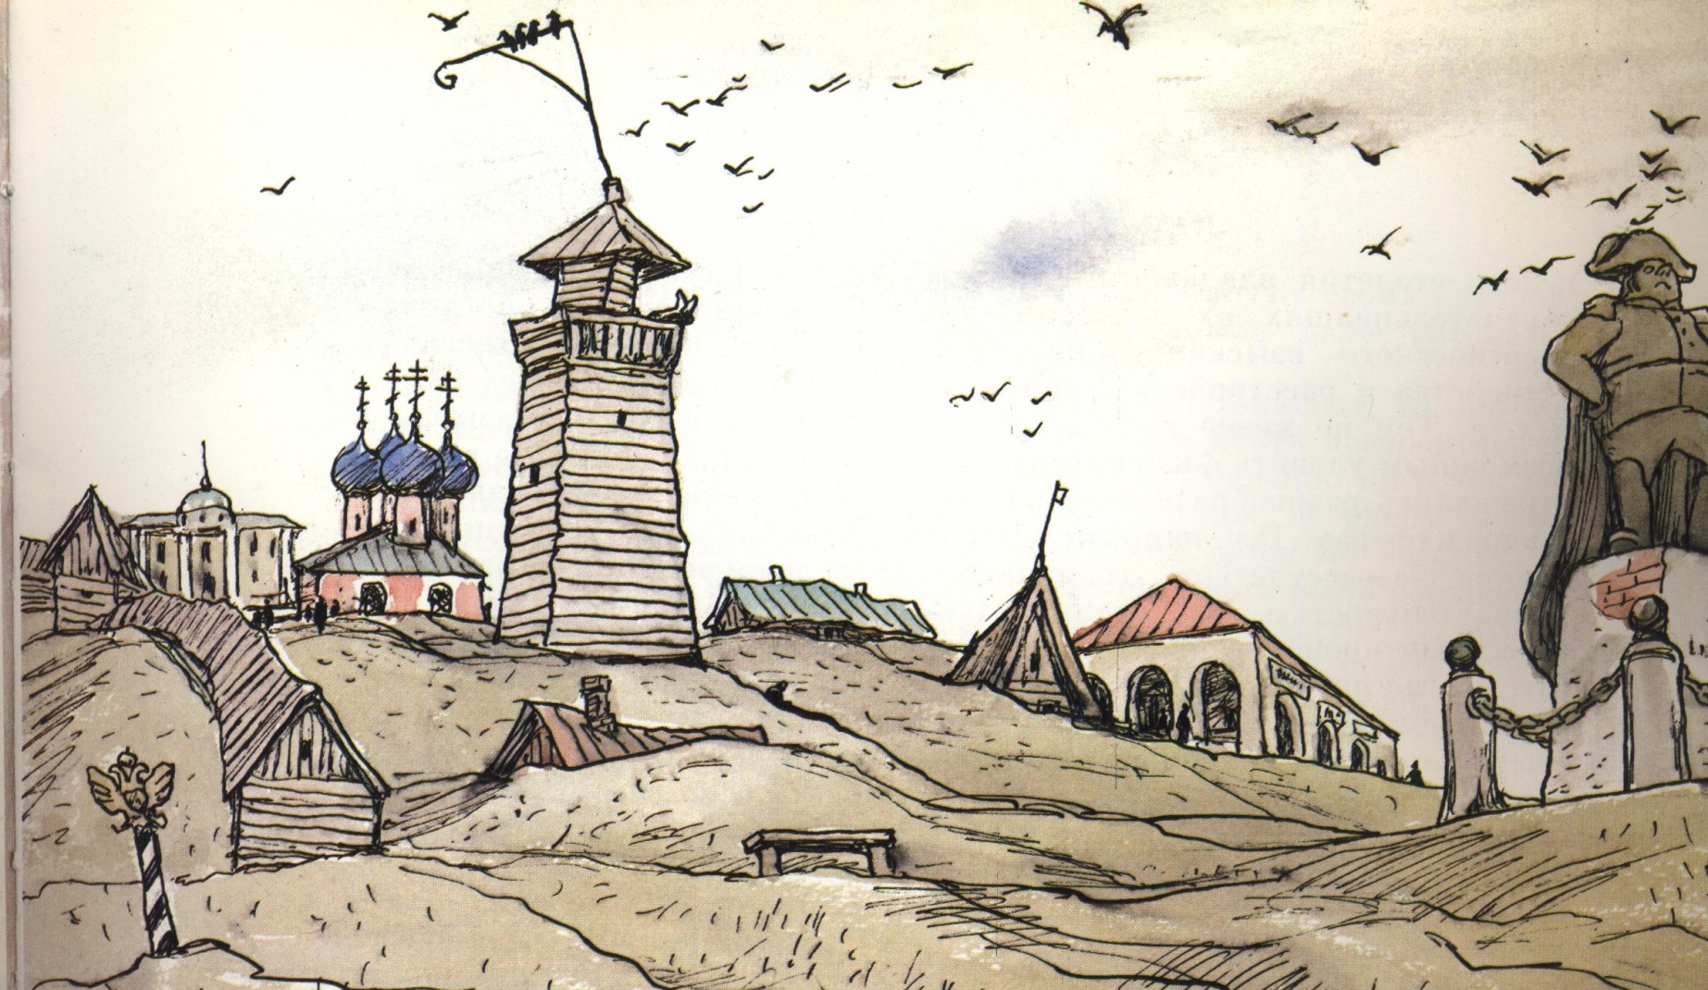
Глупов — модель России в миниатюре.
Его история — это сконцентрированная и гиперболизированная история самодержавного государства.

Slide 12
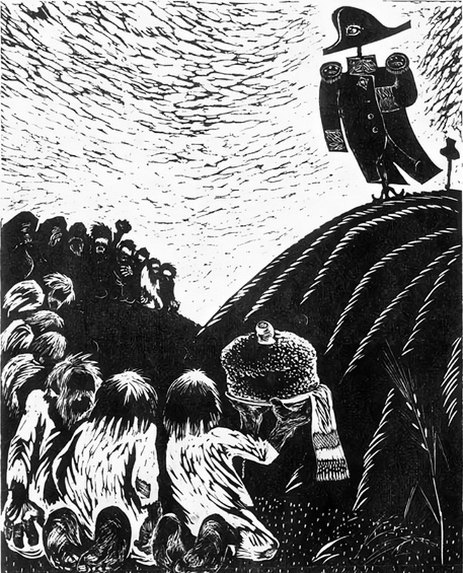
2. Принцип исторического обусловленности
Щедрин показывает, что социально-политический уклад определяет жизнь народа.
Народ (глуповцы) изображен не как безвинная жертва, а как соучастник системы. Их «начальстволюбие», готовность терпеть любой абсурд, пассивность и вера в «батюшку-начальника» — это исторически сложившаяся черта, позволившая такой власти укрепиться. История начинается с добровольного призвания правителей («Земля наша велика и обильна, а порядка в ней нет»).

Slide 13
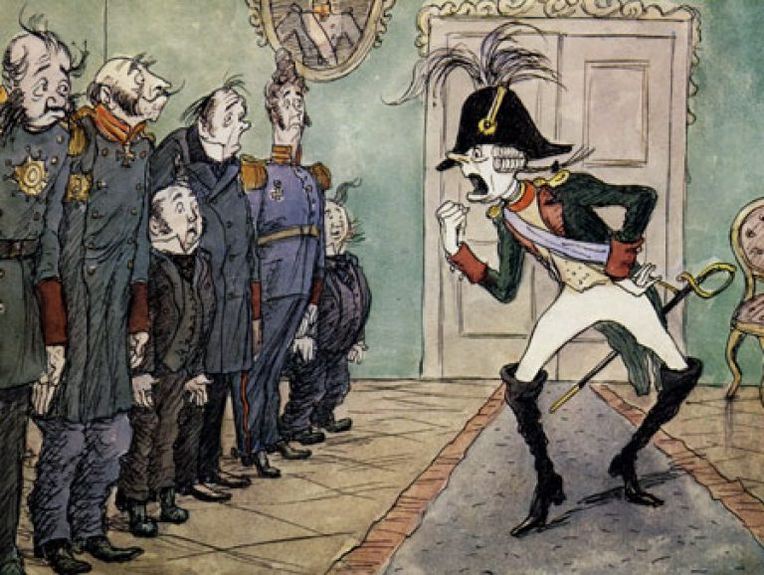
Цикличность истории: несмотря на смену градоначальников, суть не меняется. Система воспроизводит сама себя. Даже после краха Угрюм-Бурчеева (исчезновения) появляется новый «обыкновенный» начальник, и цикл начинается заново. Это говорит об устойчивости пороков системы.

Slide 14
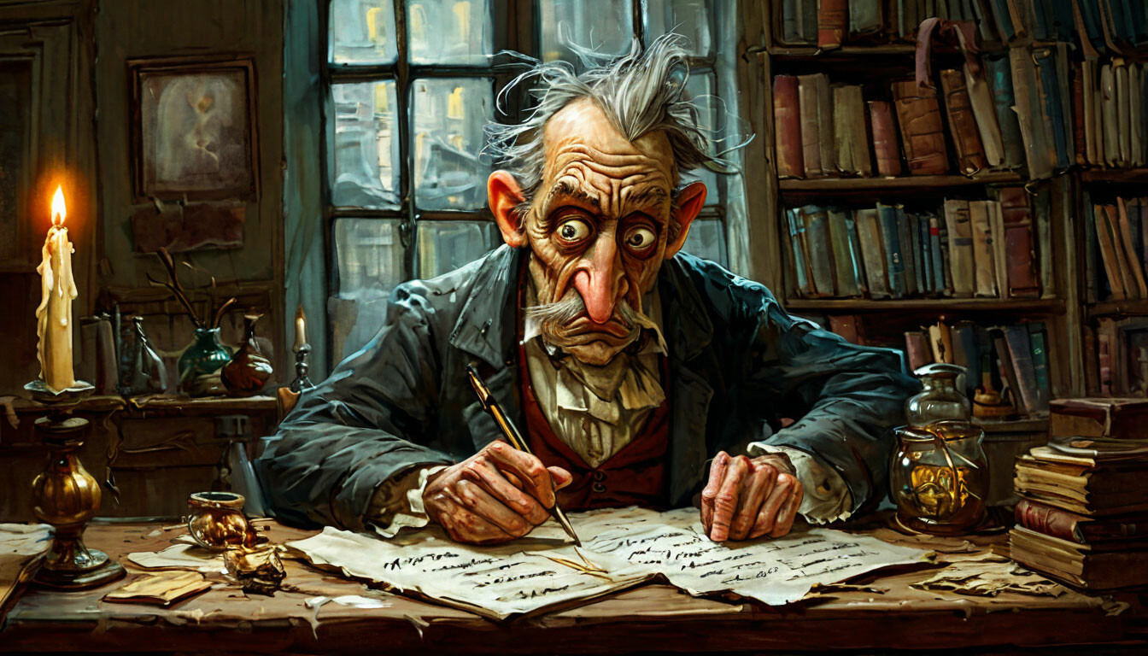
3. Принцип исторической конкретики через пародию
Щедрин мастерски пародирует стиль и форму официальной историографии.
Пародия на летопись, исторические труды («Глуповский летописец», «Оправдание градоначальников»). Автор имитирует сухой, канцелярский язык архивариуса, который описывает чудовищный абсурд как нечто само собой разумеющееся. Это обнажает, как официальная история оправдывает и облагораживает любой произвол.

Slide 15
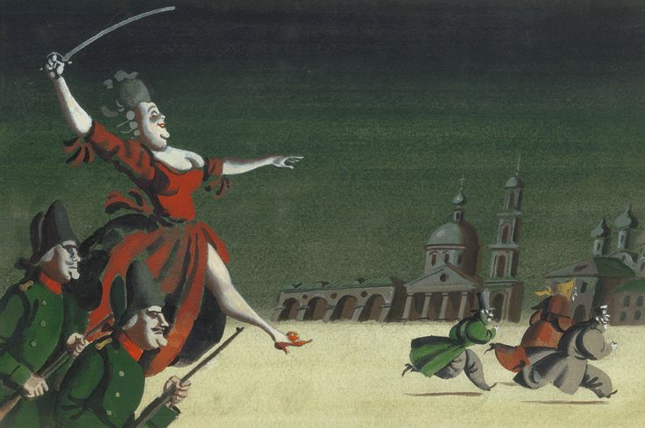
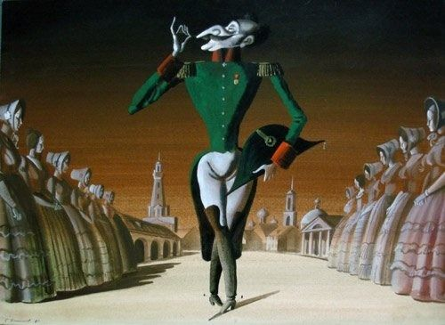
Прямые исторические аллюзии: многие градоначальники — карикатурные отсылки к реальным историческим деятелям (например, Угрюм-Бурчеев — синтез черт Аракчеева и Николая I, Грустилов — Александр I, Микаладзе — фавориты Екатерины II). Важно, что это не портреты, а собирательные образы типа власти.

Slide 16
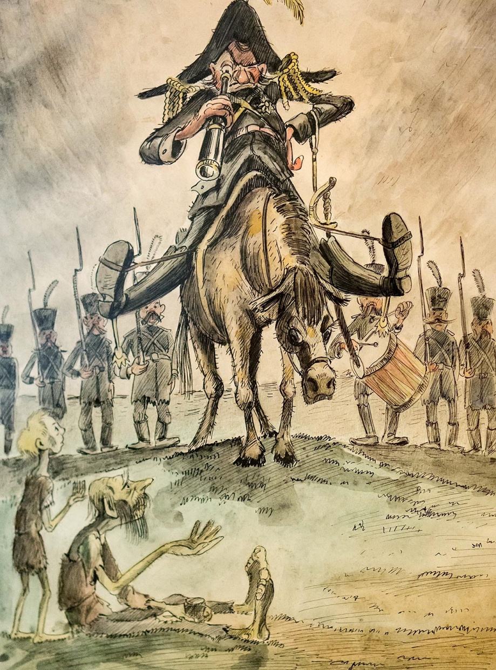
4. Принцип связи эпох
Щедрин показывает, что проблемы российской государственности — не случайность, а укорененная болезнь.
В романе синтезированы черты разных эпох: от древности («призвание варягов») до крепостного права, эпохи «просвещенного абсолютизма» и бюрократизма XIX века. Это создает эффект единого, непрерывного исторического процесса.
«История одного города» — это история о настоящем. Писатель использует прошлое как эзопов язык для критики современной ему действительности (времени Александра II). Он показывает, что либеральные реформы не меняют сути авторитарной системы.

Slide 17
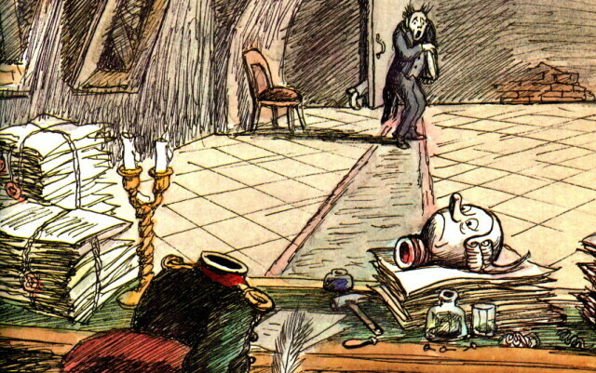
5. Принцип исторической сатиры как метода познания
Это главный творческий принцип Щедрина. Сатира становится инструментом исторического анализа.
Через преувеличение и абсурд он вскрывает сущностные пороки системы: невежество власти, рабскую психологию народа, разрыв между государством и обществом.
Предсказание будущего : финал с «Оно» (приходом Угрюм-Бурчеева и последующим исчезновением) — это гротескное предупреждение о том, к чему может привести доведение тупой, механистической власти до предела. Это история о тупике.

Slide 18
Вывод
В «Истории одного города» принципы художественного историзма служат не для воссоздания прошлого, а для диагностики национально-исторической болезни. Щедрин использует историческую форму, чтобы:
1. Разоблачить механизмы власти и пассивность народа.
2. Показать циклический, застойный характер российской истории.
3. Сделать сатиру универсальным языком для описания исторических закономерностей.
Произведение остается актуальным, потому что исследует не конкретные эпохи, а архетипы власти и подчинения, которые, к сожалению, оказываются весьма живучими.

Slide 19
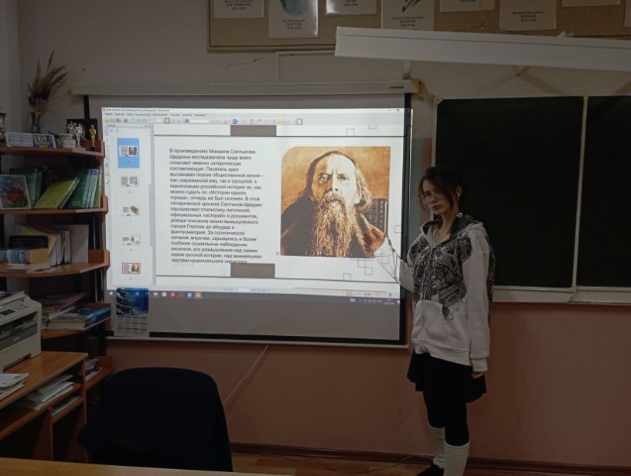
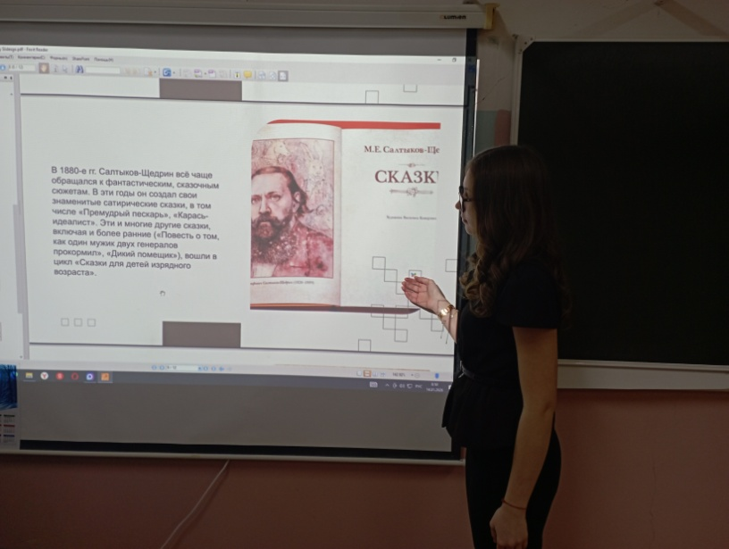
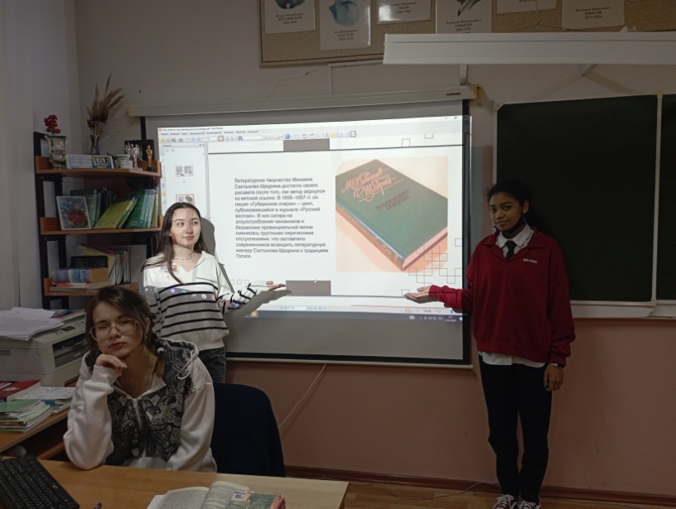
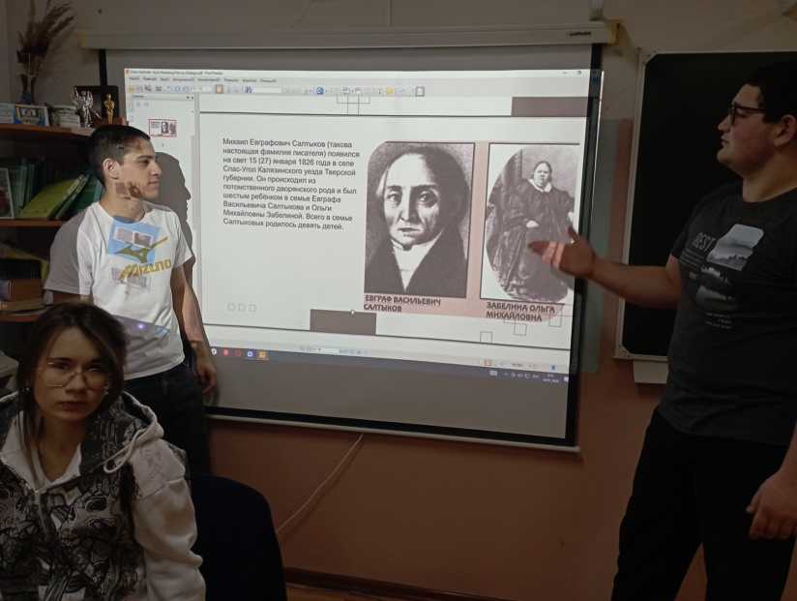
Изучение творчества М.Е.Салтыкова-Щедрина на уроках литературы

